Slide 1

月度工作汇报
汇报人：宋恩圣
导师：梁建
2026年8月19日

Slide 2
Baseline介绍
一、研究背景与目的
研究目的：
本文旨在解决传统探索算法中的“短视”问题。作者提出一个名为 ARiADNE 的新方法，其核心目标是利用深度强化学习（DRL）和基于注意力（Attention-based）的深度网络，来学习一种“非短视的”探索策略。该策略应具备两个层面的“远见”：
空间上的非短视性：机器人做决策时，应能理解决策点与整个局部地图中所有区域之间的依赖关系，而不仅仅是关注局部边界。
时间上的非短视性：机器人应能隐式地预测当前决策对未来探索收益的长期影响，选择长期回报最高的行动。

Slide 3
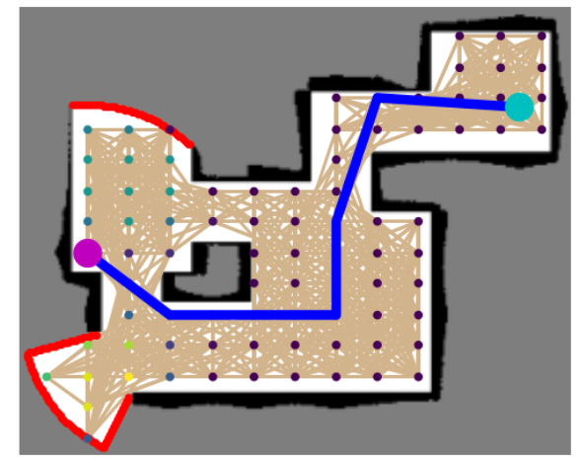
Baseline介绍
二、技术路线
图上的序列决策
构建图 ： 算法首先在当前已知的可通行区域内均匀撒点，作为候选的视点（viewpoints），即图的节点（nodes）。如果两个节点之间的直线路径不与障碍物或未知区域碰撞，就在它们之间连接一条边（edge）。这样就构建了一个动态更新的无碰撞图。
动作空间： 机器人的动作被简化为：在当前所在的图节点上，选择一个相邻的节点作为下一个移动目标。这种方式极大地简化了决策过程。

Slide 4
Baseline介绍
二、技术路线
图上的序列决策
考虑一个有界且未知的环境 Ɛ，该环境由一个x × y的二维占据栅格地图表示。
P：局部地图
P_{g}：真实地图
P_{u}：未探索区域
P_{k}：已探索区域（P_{u} ∪ P_{k} = P），进一步划分为自由区域P_{f}和障碍区域P_{o}（P_{f} ∪ P_{o} = P_{k}）
探索开始时，环境完全未知因此局部地图 P=P_{u}
探索过程中，传感器探测范围d_{s} (360 度激光雷达)内的未知区域会根据传感器测量数据被划分为自由区域或障碍区域。
自主探索的目标是找到一条最短的无碰撞机器人轨迹ψ∗，以完成探索任务。
ψ∗ = argmin ψ∈Ψ C(ψ)， s.t. P_{k} = P_{g}
在实际部署中无法获取真实场景P_{g}，但在测试场景下，真实场景是已知的，可用于评估规划器的性能。

Slide 5
Baseline介绍
A. 探索问题的RL建模
1. 序列决策问题建模
轨迹表示：
将机器人轨迹ψ表示为视点(viewpoint)序列： ψ = (ψ₀，ψ₁，...)， 其中 ψᵢ ∈ P_{f} (自由区域)
每个决策步骤选择一个新视点，而非规划完整路径
无碰撞图构建：
在每个决策步t：
① 节点生成： 在当前自由区域P_{f}中均匀分布900个候选视点，V_{t} = {v₀，v₁，...}， ∀ vᵢ = (xᵢ，yᵢ) ∈ P_{f}
② 边连接： 对每个视点：
检查k=20个最近邻（KNN）
用直线连接，如果该边不与障碍物或未知区域碰撞，则加入边集Et
③ 图构建： 得到无碰撞图 G_{t} = (V_{t}，E_{t})
V_{t}：自由区域内的均匀分布节点
E_{t}：可通行的边集合
④ 动作选择：机器人从当前位置ψ_{t}的所有邻居节点中选择一个作为下一个视点

Slide 6
Baseline介绍
A. 探索问题的RL建模
2. 观测空间
观测定义：o_{t} = (G′_{t}， ψ_{t})
其中：
G'_{t} = (V'_{t}，E_{t})： 增强图(Augmented Graph)
ψ_{t}： 机器人当前位置
增强图的节点特征：
对于原始图G_{t}的每个节点v_{i} = (x_{i}，y_{i})，增强图G'_{t}的节点包含四个属性：v′ _{i} = (x_{i}，y_{i}，u_{i}，b_{i})
① 坐标 (x_{i}，y_{i})：
节点在地图中的2D位置
归一化到[0，1]范围
② 效用值 u_{i}
计算公式： u_{i} = |F_{o}，i|
约束条件：
∀f_{j} ∈ F_{o}，i (所有可观测前沿)
||f_{j} - v_{i}|| ≤ d_{s} (在传感器范围内)
L(v_{i}，f_{j}) ∩ (P - P_{f}) = ∅ (视线无遮挡)
物理意义： 隐式编码了该位置的探索价值
归一化到[0，1]范围
③ 访问标记 b_{i}∈ {0，1}：
标记该节点是否已被机器人访问过
作用： 实验发现这个简单的标记显著改善学习效果，帮助机器人意识到自己的历史轨迹

Slide 7
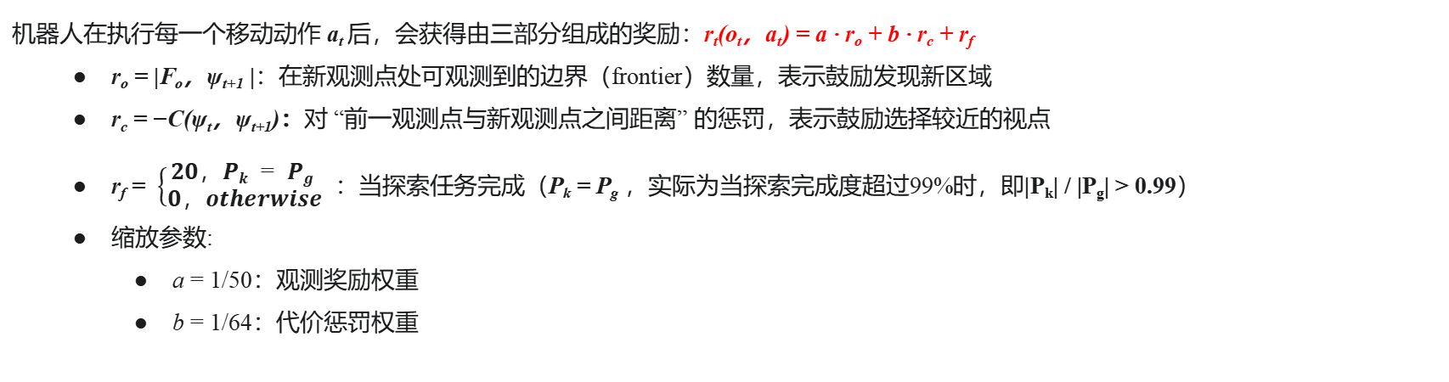
Baseline介绍
A. 探索问题的RL建模
3. 动作空间
在每个决策步t，给定智能体的观测信息o_{t}，基于注意力机制的神经网络会输出一个随机策略，从所有相邻节点中选择一个作为下一个待访问的观测点。该策略表示为：
π_{θ}(a_{t}|o_{t}) = π_{θ}(ψ_{t+1} = v_{i} ，(ψ_{t}，v_{i}) ∈ E_{t} | o_{t})
θ：表示神经网络的权重集合
ψ_{t+1} = v_{i}：表示下一个观测点为v_{i}
(ψ_{t}，v_{i}) ∈ E_{t}：表示当前位置ψ_{t}与节点v_{i}之间存在可通行边（属于边集E_{t}）
4. 奖励设计
机器人在执行每一个移动动作 a_{t} 后，会获得由三部分组成的奖励：r_{t}(o_{t}，a_{t}) = a · r_{o} + b · r_{c} + r_{f}
r_{o} = |F_{o}，ψ_{t+1} |：在新观测点处可观测到的边界（frontier）数量，表示鼓励发现新区域
r_{c} = −C(ψ_{t}，ψ_{t+1})：对 “前一观测点与新观测点之间距离” 的惩罚，表示鼓励选择较近的视点
r_{f} = $\left\{\begin{aligned}20，Pk = Pg \\ 0，otherwise\end{aligned}\right.$ ：当探索任务完成（P_{k} = P_{g} ，实际为当探索完成度超过99%时，即|P_{k}| / |P_{g}| > 0.99）
缩放参数:
a = 1/50：观测奖励权重
b = 1/64：代价惩罚权重

Slide 8
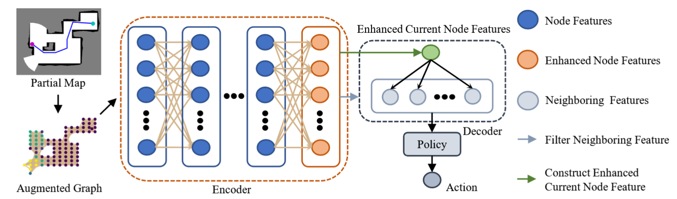
Baseline介绍
B. 策略网络
网络整体架构
策略网络采用了一个基于注意力的编码器-解码器 (Encoder-Decoder) 架构。

Slide 9
Baseline介绍
B. 策略网络
编码器
输入： 整个增强图。图中每个节点都包含其坐标、一个“效用值”（从此点能看到的边界数量）和一个“是否已访问”的标志。
信息传播： 在每一层注意力网络中，一个节点会聚合其邻居节点的信息来更新自身特征。通过堆叠多层，信息可以在图上传播得更远。例如，经过6层网络后，一个节点就能感知到6步之遥的节点信息。
输出： “增强的节点特征”。此时，每个节点的特征向量都包含了关于整个地图的全局上下文信息，而不仅仅是其自身属性。

Slide 10
Baseline介绍
B. 策略网络
解码器
负责输出最终的行动策略。
它使用了指针网络（Pointer Network）的结构，将当前机器人位置的“增强特征”作为查询（Query），将所有邻居节点的“增强特征”作为键（Keys），然后输出一个指向最优邻居节点的概率分布。
这种结构能自然地适应图中节点邻居数量不固定的情况。

Slide 11
Baseline介绍
C. 价值网络
价值网络是机器人的“评估者”，负责评估在某个状态下采取某个动作的长期价值 Q_{φ}(o_{t}，a_{t})
目的: 预测一个动作的未来累计回报。一个好的Critic可以告诉Actor：“虽然去A点眼前收益低，但从长远看（比如能发现一大片未知区域），它的价值远高于去B点。”
结构: 其结构与策略网络几乎完全相同，也包含一个图注意力编码器来获取全局信息。
关键区别: 在解码器的最后，它没有指针网络。取而代之的是，它将当前节点的增强特征和被选中的动作（即邻居节点）的增强特征拼接起来，然后通过一个全连接层输出一个单一的数值——这个动作的Q值。
高Q值 → 该动作长期收益高 → 可能发现更多探索区域
低Q值 → 该动作可能导致冗余移动或低效探索
评价网络学会预测哪些区域未来探索价值高

Slide 12
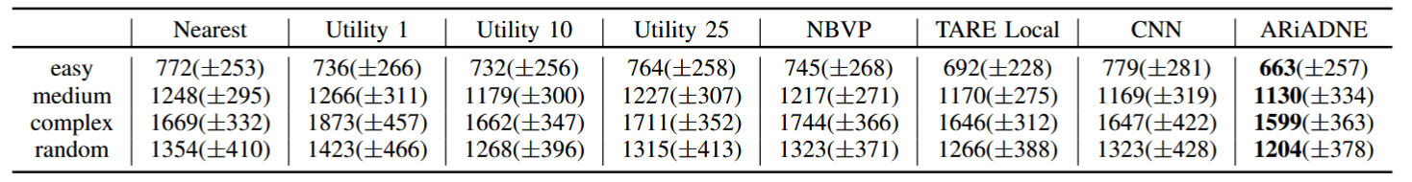
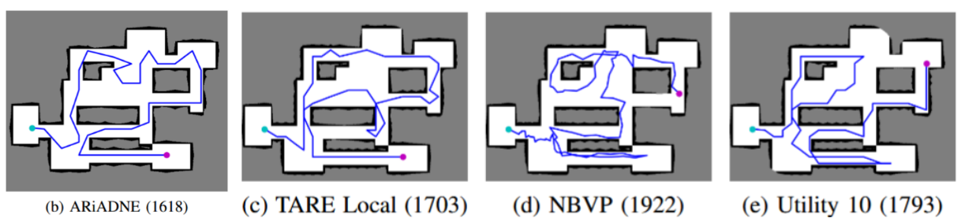
Baseline介绍
三、研究结果
1. 实验环境与基准:
环境: 在数百个随机生成的2D室内场景上进行测试。
对比基准:
传统SOTA方法: Nearest Frontier, Utility-based Frontier, NBVP, TARE Local。
基于学习的SOTA方法: 一个基于CNN的深度强化学习探索器。
2. 评估指标:
完成探索所需的总路径长度： 越低越好，直接反映探索效率。
3. 关键量化结果:
全面超越： 在所有四个类别的测试集上，ARIADNE的平均路径长度显著低于所有基准方法（如Table I所示）。
效率优势： ARIADNE规划的路径更平滑、更具目的性，而传统方法则表现出更多的犹豫和重复移动。
泛化能力验证： 作者还在一个高保真的ROS仿真环境中对ARIADNE进行了测试。尽管仿真环境的传感器模型和物理特性与训练环境差异巨大，ARIADNE依然能做出高效、合理的探索决策，证明了其强大的泛化能力。

Slide 13



